Slide 1
МАТЕМАТИКА
5
КЛАСС
Тема:
ПРАВИЛЬНЫЕ И
НЕПРАВИЛЬНЫЕ
ДРОБИ

Slide 2
ОБОГАЩАЕМ ЗНАНИЯ

Slide 3
ОБОГАЩАЕМ ЗНАНИЯ

Slide 4
ОБОГАЩАЕМ ЗНАНИЯ
Дробь, числитель которой меньше знаменателя, называется правильной. Любая правильная дробь меньше 1
$\frac{5}{12}$< 1
Дробь, числитель которой больше знаменателя или равен ему, называется неправильной. Неправильная дробь равна одному, когда числитель и знаменатель одинаковы
и больше одного, когда числитель больше знаменателя
$\frac{12}{12}=$ 1 и $\frac{17}{12}$ > 1

Slide 5
РЕШЕНИЕ ЗАДАЧ
59. Определите, какие из следующих дробей правильные, а какие неправильные:
$\frac{1}{ 4}$, $\frac{5}{3}$, $\frac{3}{4}$, $\frac{17}{12}$, $\frac{4}{6}$, $\frac{8}{8}$, $\frac{23}{22}$, $\frac{209}{999}$
Правильные: $\frac{1}{ 4}$, $\frac{3}{4}$, $\frac{4}{6}$, $\frac{209}{999}$ Неправильные: $\frac{5}{3}$, $\frac{17}{12}$, $\frac{8}{8}$, $\frac{23}{22}$

Slide 6
РЕШЕНИЕ ЗАДАЧ
60. Какие из следующих дробей: а) больше 1
б) равны 1 в) меньше 1?
$\frac{5}{ 9}$, $\frac{4}{3}$, $\frac{8}{13}$, $\frac{17}{9}$, $\frac{81}{79}$, $\frac{7}{7}$, $\frac{2}{9}$, $\frac{51}{90}$, $\frac{42}{42}$, $\frac{1}{19}$
а) больше 1(числитель больше знаменателя): $\frac{4}{3}$, $\frac{17}{9}$, $\frac{81}{79}$
б) равны 1(числитель равен знаменателю): $\frac{7}{7}$, $\frac{42}{42}$
в) меньше 1(числитель меньше знаменателя): $\frac{5}{ 9}$, $\frac{8}{13}$, $\frac{2}{9}$, $\frac{51}{90}$, $\frac{1}{19}$

Slide 7
РЕШЕНИЕ ЗАДАЧ
61. Напишите: а) 3 правильные дроби; б) 3 неправильные дроби со знаменателем равным 11.
а) 3 правильные дроби со знаменателем 11:
$\frac{5}{ 11}$, $\frac{6}{11}$, $\frac{8}{11}$
б) 3 неправильные дроби со знаменателем 11:
$\frac{11}{ 11}$, $\frac{16}{11}$, $\frac{18}{11}$

Slide 8
РЕШЕНИЕ ЗАДАЧ
62. Начертите в тетради числовой луч. Приняв отрезок длиною в 8 клеток за единичный, отметьте на нем точки с координатами: $\frac{1}{ 8}$, $\frac{4}{8}$, $\frac{5}{8}$, $\frac{3}{8}$, $\frac{9}{8}$, $\frac{11}{8}$,$\frac{8}{ 8}$, $\frac{13}{8}$
Какие из этих дробей: а) больше 1; б) равны 1; в) меньше 1?
$$\frac{8}{ 8}$$
О
Х
0
$$\frac{13}{8}$$
2
$$\frac{1}{ 8}$$
$$\frac{3}{8}$$
$$\frac{5}{8}$$
1
$$\frac{9}{8}$$
$$\frac{11}{8}$$
$$\frac{4}{8}$$
а) больше 1: $\frac{9}{8}$, $\frac{11}{8}$, $\frac{13}{8}$
б) равны 1: $\frac{8}{ 8}$ в) меньше 1: $\frac{1}{ 8}$, $\frac{3}{8}$, $\frac{4}{8}$, $\frac{5}{8}$

Slide 9
РЕШЕНИЕ ЗАДАЧ
63. По рисунку определите, какую часть: а) отрезка KD составляет отрезок EM; б) отрезка EM составляет отрезок KD
а) какую часть отрезка KD составляет отрезок EM: $\frac{4}{7}$
б) какую часть отрезка EM составляет отрезок KD: $\frac{7}{4}$

Slide 10
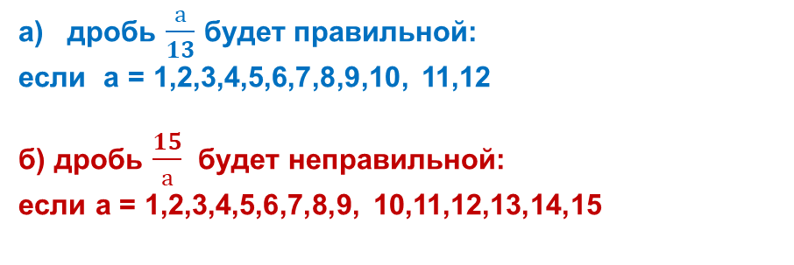
РЕШЕНИЕ ЗАДАЧ
64. При каких значениях a: a) дробь $\frac{а}{13}$ будет правильной;
б) дробь $\frac{15}{а}$ будет неправильной?
дробь $\frac{а}{13}$ будет правильной:
если а = 1,2,3,4,5,6,7,8,9,10, 11,12
б) дробь $\frac{15}{а}$ будет неправильной:
если а = 1,2,3,4,5,6,7,8,9, 10,11,12,13,14,15

Slide 11
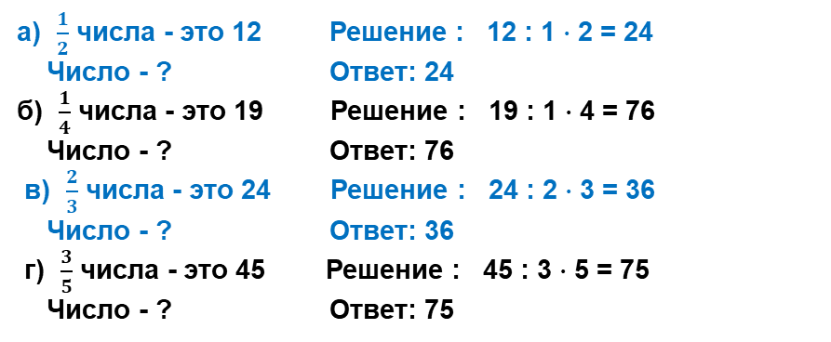
РЕШЕНИЕ ЗАДАЧ
65. Найдите число: а) половина которого равна 12;
б) четверть которого равна 19; в) две третьих которого равны 24; г) три пятых которого равны 45.
а) $\frac{1}{2}$ числа - это 12 Решение : 12 : 1 $∙$ 2 = 24
Число - ? Ответ: 24
б) $\frac{1}{4}$ числа - это 19 Решение : 19 : 1 $∙$ 4 = 76
Число - ? Ответ: 76
в) $\frac{2}{3}$ числа - это 24 Решение : 24 : 2 $∙$ 3 = 36
Число - ? Ответ: 36
г) $\frac{3}{5}$ числа - это 45 Решение : 45 : 3 $∙$ 5 = 75
Число - ? Ответ: 75

Slide 12
ЗАДАНИЯ ДЛЯ САМОСТОЯТЕЛЬНОЙ РАБОТЫ

